Slide 1

Teoretické základy informatiky
Gramatiky a Jazyky
Mgr. Daniela Chudá, PhD., chuda@fiit.stuba.sk

Slide 2
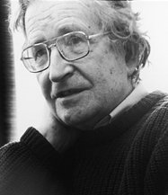

Úvod
americký lingvista Noam Chomsky: iniciovanie teórie formálnych jazykov (TFJ) – 50-te roky 20.storočia
TFJ – súhrn poznatkov, ktoré sa v informatike uplatňujú pri tvorbe prekladačov a textoých procesorov
abstraktná úroveň – 3 typy jazykov:
  prirodzené (lingvistické),
  umelé,
  formálne.
Každý jazyk je možné skúmať z dvoch hľadísk:
  syntax (štruktúra a stavba),
  sémantika (význam a obsah).

Slide 3
Chomského hierarchia jazykov
L_{RE}
L_{RE}
L_{CS}
L_{CF}
R
L_{RE} Trieda rekurzívne vyčísliteľných jazykov, generovaných frázovou gramatikou (Turingov Stroj)
L_{CS} Trieda kontextových jazykov, generovaných kontextovou gramatikou (Lineárne ohraničený Automat)
L_{CF} Trieda bezkontextových jazykov, generovaných bezkontextovou gramatikou (Zásobníkový Automat)
R Trieda regulárnych jazykov, generovaných regulárnou gramatikou (Konečný Automat)

Slide 4
Jazyky a ich reprezentácie
  Definícia jazyka podľa webster dictionary:
  „Jazyk ako súbor slov a metód skladania slov, ktorý používa a chápe dostatočne veľká ľudská spoločnosť.“
  (nepresná definícia pre vybudovanie matematickej teórie jazykov)
  Formálny jazyk – abstraktne definovaný ako matematický systém.
  Reprezentácia jazyka (špecfikácia slov jazyka) :
  Zostrojiť algoritmus, ktorý určí, či dané slovo patrí do jazyka. Rozpoznanie jazyka. Automat.
  Systematicky generovať slová z jazyka. Generovanie jazyka. Gramatika.
  Matematickým opisom jazyka. Množina.

Slide 5
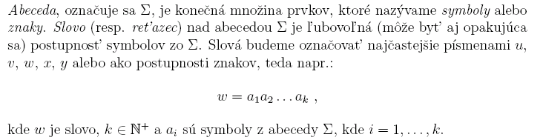
Abeceda

Slide 6
Slovo, podslovo, prázdne slovo
  Slovo (reťazec) je ľubovoľná postupnosť symbolov z abecedy.
  Podslovo slova u je nejaká jeho časť po sebe nasledujúcich symbolov.
  Prázdne slovo je slovo, ktoré neobsahuje žiaden znak, budeme ho označovať ε .

Slide 7
Príklad: abeceda, slovo, podslovo
  abeceda: Σ = {a,b,c}
  slová: abba, aaab=a³b , aab≠aba
  Prefix – počiatočné podslovo caa
  Postfix – koncové podslovo abca
  infix abbca

Slide 8
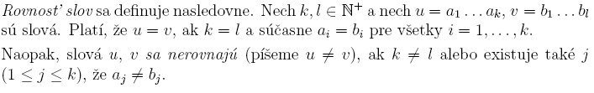
Rovnosť slov

Slide 9
Príklady: rovnosť slov
  aaab=a³b
  aab.ε=ε.aab
  aab=aab

Slide 10
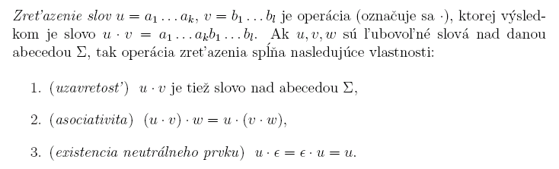

Zreťazenie slov

Slide 11
Príklad: zreťazenia
u=aa
v=bb
x=aab
y=ε
u.v=aabb
u.x=aaaab
u.y.x=aaaab

Slide 12
Príklad: abeceda, podslovo, zreťazenia
A={0,1}
x₁=0101
x₂=111
x₃=101
x₁ .x₂ =0101111
A={0,1}
Slovo x₃=101 môže mať:
prefix: ε, 1, 10, 101
postfix: ε, 1, 01, 101
podslovo: ε, 1, 10, 101, 01, 0
A={0,1}
A*={ε, 0,1,00,01,10,11,000,….}
A⁺={0,1,00,01,10,11,000,….}

Slide 13
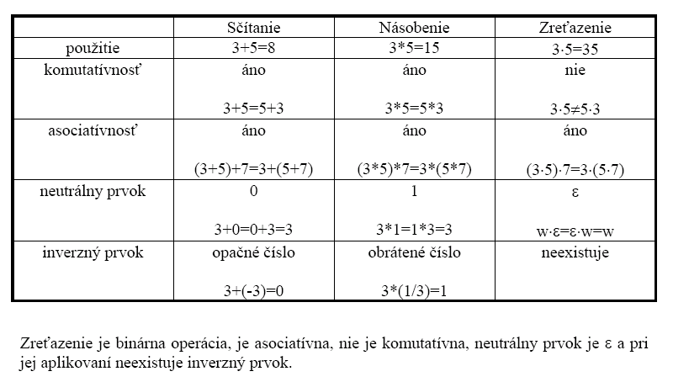
Vlastnosti zreťazenia

Slide 14
Operácie nad slovami
  Mocnina slova
  Zrkadlový obraz
  Dĺžka slova
  Počet výskytov symbolu
  Homomorfizmus

Slide 15
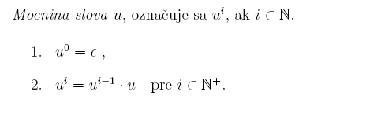
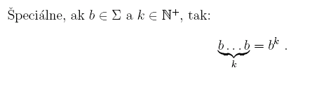
Mocnina slova

Slide 16
Príklady: mocnina slova
u=a
u⁰=ε
u¹=a
u²=aa
u³=aaa
u⁴=aaaa
u⁵=aaaaa

Slide 17
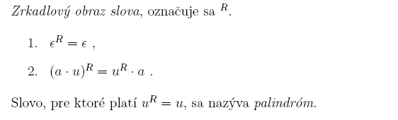
Zrkadlový obraz

Slide 18
Príklad: zrkadlový obraz
(aa)^{R}=aa
(abaccb)^{R}=bccaba
(a^{N}b^{N})^{R}=b^{N}a^{N}
(aa)^{R}=aa
(abc)^{R}=cba
(radar)^{R}=radar
Slová, ktoré majú rovnaký tvar po aplikovaní zrkadlového obrazu – palindróm.

Slide 19
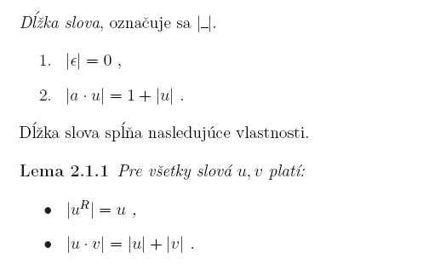
Dĺžka slova

Slide 20
Príklady: dĺžka slova
|aabc|=4
| a^{n} b^{n} | =2n
| ε | =0
|aaa.bb| =|aaa|+|bb|=3+2=5
| a³b² | =5
|(a³b²c)^{R}| = |cb²a³| =6
Zrkadlový obraz zachováva dĺžku slova.

Slide 21
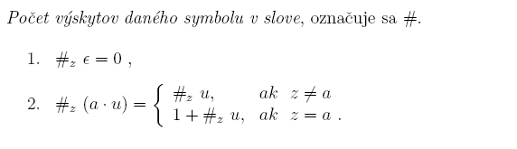
Počet výskytov symbolu

Slide 22
Príklad: počet výskytov slova
#_{a}(aa)=2
#_{a}(aba)=2
#_{b}(aba)=1
#_{a}(a^{i}b^{j}a^{k})=i+k

Slide 23
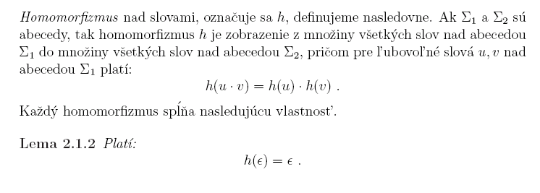
Homomorfizmus

Slide 24
Príklad: homomorfizmus
  Σ₁ = {a,b,c} Σ₂ = {0,1}
  h(abc)=101
  h(a)=1
  h(b)=0
  h(c)=1

Slide 25
Definícia: Jazyk
Def.: Jazyk je množina slov.
Mohutnosť:
  jazyky konečné
  jazyky nekonečné (väčšinou spočítateľné)
Množinové operácie:
  zjednotenie, prienik, rozdiel, rovnosť, nerovnosť, podmnožina,
  zreťazenie jazykov, mocnina jazyka, kleeneho iterácia - uzáver, kladný uzáver, doplnok jazyka.

Slide 26
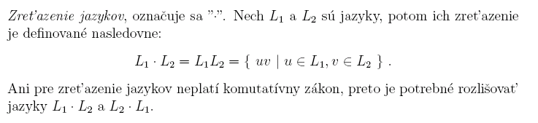
Zreťazenie jazykov

Slide 27
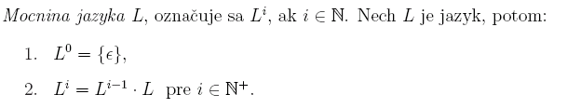
Mocnina jazyka

Slide 28
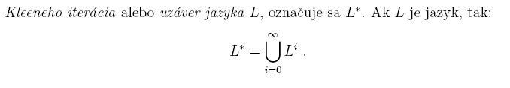
Kleeneho iterácia (uzáver jazyka)

Slide 29
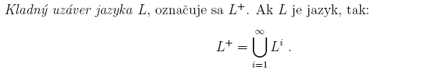
Kladný uzáver jazyka

Slide 30
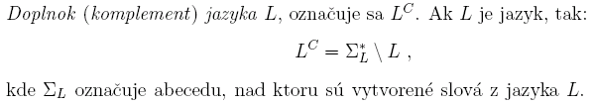
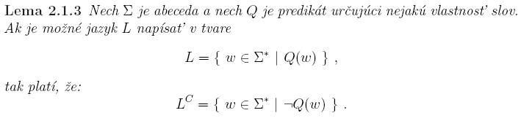
Doplnok (komplement) jazyka

Slide 31
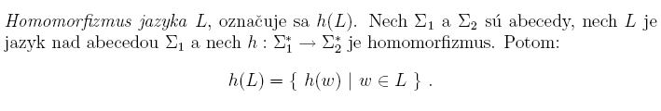
Homomorfizmus jazyka

Slide 32
Gramatiky
  Gramatika – možnosť ako konečným spôsobom určiť nekonečný jazyk.
  Opis jazyka generatívnou paradigmou.
  Generovanie: slová jazyka sa postupne vytvárajú z kratších/jednoduchších na dlhšie/zložitejšie.
  Široké uplatnenie pri definovaní umelých (najmä počítačových) jazykov.

Slide 33
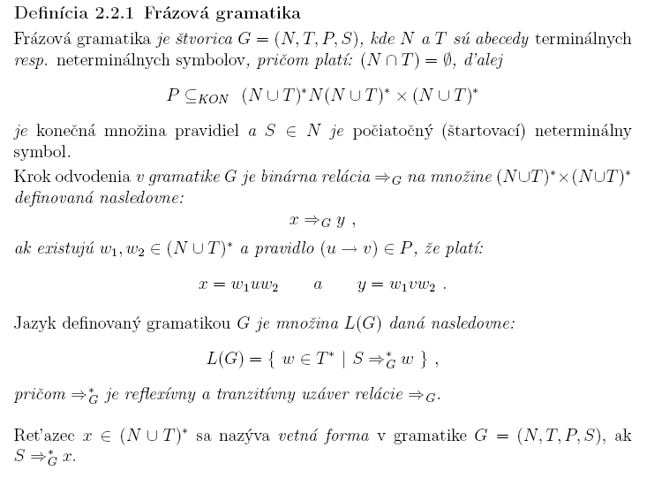
Frázová gramatika

Slide 34
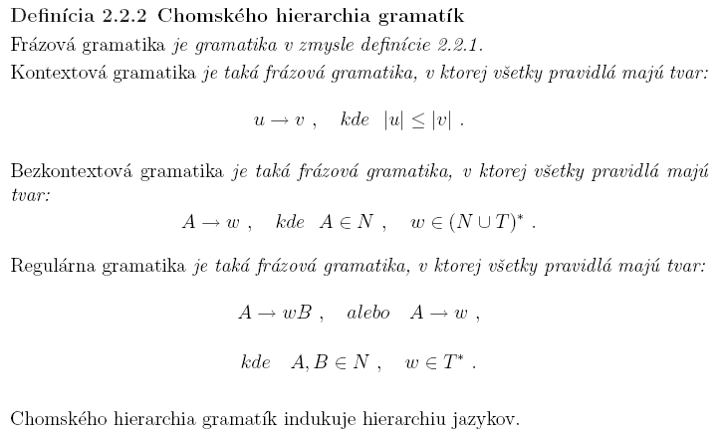
Chomského hierarchia gramatík

Slide 35
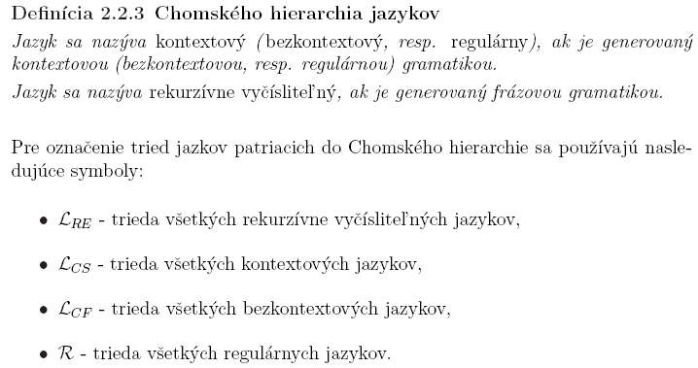
Chomského hierarchia jazykov

Slide 36

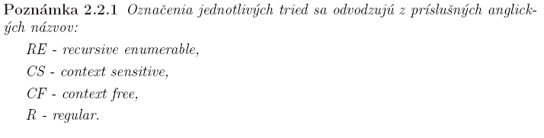
Vzťahy medzi triedami jazykov

Slide 37
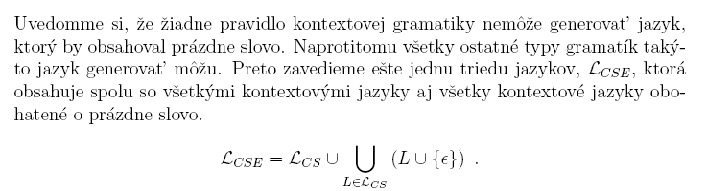
Trieda jazykov L_{CSE}

Slide 38
Chomského hierarchia jazykov
L_{RE}
L_{RE}
L_{CS}
L_{CF}
R
L_{RE} Trieda rekurzívne vyčísliteľných jazykov, generovaných frázovou gramatikou (Turingov Stroj)
L_{CS} Trieda kontextových jazykov, generovaných kontextovou gramatikou (Lineárne ohraničený Automat)
L_{CF} Trieda bezkontextových jazykov, generovaných bezkontextovou gramatikou (Zásobníkový Automat)
R Trieda regulárnych jazykov, generovaných regulárnou gramatikou (Konečný Automat)

Slide 39
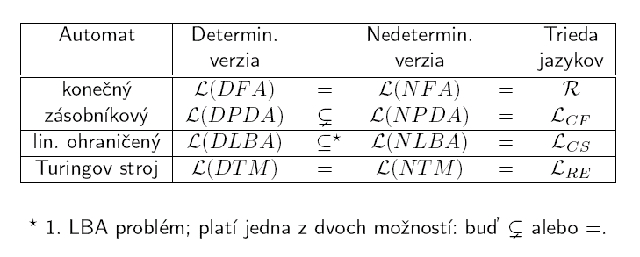
Vzťah automatov a jazykov z
Chomského hierarchie

Slide 40
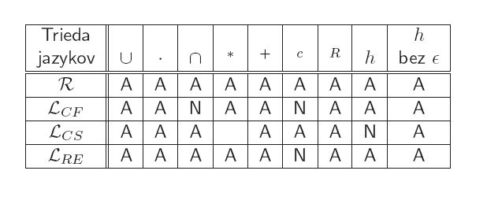
Uzáverové vlastnosti tried jazykov z Chomského hierarchie

Slide 41
Ďakujem za pozornosť.
chuda@fiit.stuba.sk

